Slide 1
هَمْزَتَا القَطْعِ وَالوَصلِ

Slide 2
مدخل الوحدة
الوظيفة النحوية
أنشطة تمهيدية
أنواع الكلمة و ا لجملة
المبتدأ و الخبر
مشروع الوحدة
الرسم الكتابي
الحروف المرتكزة على السطر
[ب د ط ف]
التعريف بالمشروع
نص الاستماع
النص الشعري
ناقلُ الأمراض
لِمَ تأتِ الفراشةُ؟
نص الفهم القرائي
التواصل الشفهي
التَّصحُّر وأثرُه في البيئةِ
إبداء الرأي
وصف مشاهدات
الظاهرة الإملائية
التواصل الكتابي
كلماتٌ حذفت الألفُ من وسطِها
همزتا القطع والوصل
كتابة قصة من مشاهد معروضة
بناء فقرتين

Slide 3
الهَمَزَةُ فِي أَوَّلِ الكَلِمَةِ نَوْعَانِ :
هَمْزَةُ الوَصلِ : هِي الَّتي تَكُونُ في أَوَّلِ الكَلِمةِ , تُنْطَقُ فِي أَوَّلِ الكَلاَمِ وَلَا تُنْطَقُ عِندَ وَصلِها بِما قَبْلَها
5
الظاهرة الإملائية
هَمْزَتَا القَطْعِ وَالوَصلِ
صورَتُها : تُرْسَمُ هَمْزَةُ الوَصلِ أَلِفًا ( ا ) بُدُونِ كِتَابَةِ الهَمْزَةِ
3
2
1
فَالْتَفتَ
الجَدُّ
انطلق

Slide 4
هَمْزَةُ القَطْعِ : هِي الَّتي تَكُونُ في أَوَّلِ الكَلِمةِ , تُنْطَقُ فِي أَوَّلِ الكَلاَمِ و في وسطه
5
الظاهرة الإملائية
هَمْزَتَا القَطْعِ وَالوَصلِ
صورَتُها : تُرْسَمُ هَمْزَةُ القطع هكذا ( أَ، إِ، أُ )
3
2
1
بأشجارها
أَنَّ
أحسنت

Slide 5
أَستَفِيْدُ
5
الظاهرة الإملائية
هَمْزَتَا القَطْعِ وَالوَصلِ

Slide 6
تَعَلَّمْتُ قَواعِدَ لا أَنْساها
5
الظاهرة الإملائية
هَمْزَتَا القَطْعِ وَالوَصلِ

Slide 7
أطُبَقِّ
5
الظاهرة الإملائية
هَمْزَتَا القَطْعِ وَالوَصلِ
1.أُلَاحِظُ الأَلِفَ المُلَوَّنةَ، وأَكْتُبُ(هَمْزَةً)عِنْدما أَنْطِقُ هَذِهِ الهَمْزَةَ، وَلَا أَكْتُبُها إِذَا لَمْ تَظْهَرْ في النُّطْقِ
أجمل
الطريق
أنحاء
أرسلت
أثناء
الخضرة
إليها
التفت

Slide 8
2. أُدْخِلُ الوَاوَ عَلَى كُلِّ كَلِمَةٍ وأَنْطِقُهُمَا، ثُمَّ أُلَحِظُ الكَلِمَةَ الَّتي تَسقُطُ هَمْزَتُها في النُّطْقِ، والكَلِمَةَ الَّتي تَظْهَرُ هَمْزَتُها في النُّطْقِ
5
الظاهرة الإملائية
هَمْزَتَا القَطْعِ وَالوَصلِ
, و أقبل
و إلى
و ألَّا
و ابتسم
و أسرع
أقبل
إلى
ألَّا
ابتسم
أسرع
اصطحب
استقبل
السَّحاب
العرق
و استقبل
و السَّحاب
والعرق
و اصطحب

Slide 9
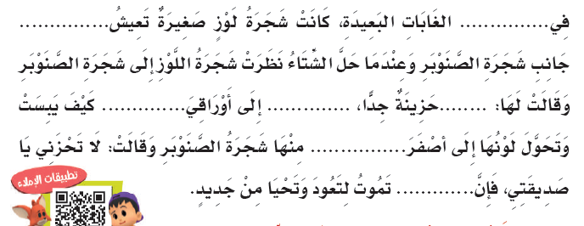
3. أَكْتُبُ الكَلِمَاتِ فِي الفَرَاغَاتِ عِنْدَ سَمَاعِهَا:
5
الظاهرة الإملائية
هَمْزَتَا القَطْعِ وَالوَصلِ
إلى
إحدى
الخضراء
انظري
أنا
اقتربت
أوراقك

Slide 10
انتهى الدرس

